Slide 1
A biostatisztika és a biostatisztikus szerepe a klinikai vizsgálatoban
Dr. Kiss Márton - KFFO
Klinikai Vizsgálati Témafelelős
2019.11.11.

Slide 2
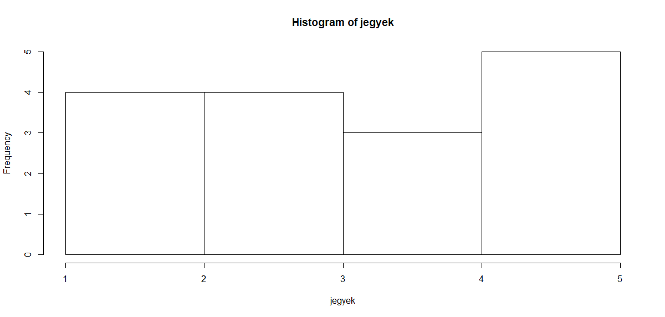
Háttér
2018.09-ében indult az Állatorvostudományi Egyetemen egy postgrad. biostat. képzés
A Biomat. Tanszék szervezésében, 4 szemeszter levelező szakon, „alkalmazott biostatisztikus” végzettséget adva
kb. 25 diák (orvos/ biológus/ gyógyszerész/ matematikus), egyetemekről, OGYÉI-től, Richtertől, CROk-tól
Eddigi jegyeim a job oldalon…

Slide 3

Definíció
Tágabb értelemben kérdések megválaszolására kutatás(oka)t végzünk, miközben adatokat gyűjtünk
Az adatok legtöbbször számok formájában gyűjtődnek
(Nem ebből következik, de…) a statisztikát a matematika altudományának tekinthetjük
A definícióból hiányzik az igazság és a következmények tárgyalása (talán nem véletlenül)
„Statistics is the discipline that concerns the collection, organization,
displaying,
analysis,
interpretation and
presentation
of data.”

Slide 4
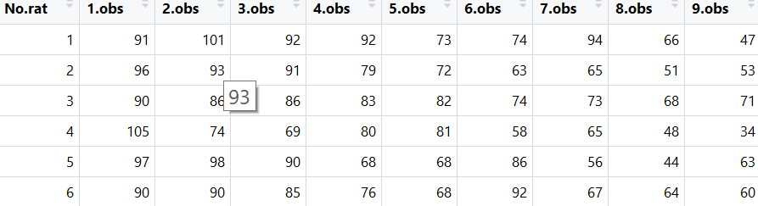
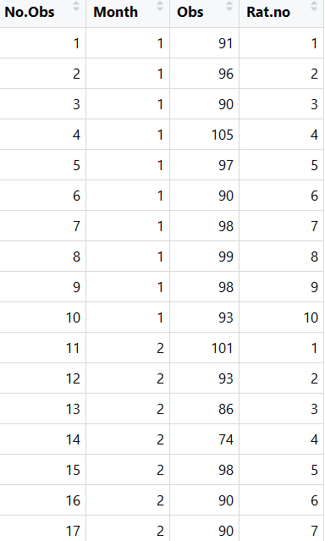
Az adattábla
A gyűjtött adatokat „tanácsos” egy 2D-s táblázatba gyűjteni, ez az adattábla
Megállapítandó a megfigyelési egység, amin esetleg több megfigyelést végzünk
Pl. három erdőben végeztünk 3x100 db megfigyelést, a mf.egység az erdő; disznóólanként néztük a fertőzött állatok számát, a mf.egység a disznóól, 10 patkányon végeztünk havonta méréseket, a mf.egység a patkány, stb.
Ennek megfelelően két gyakori formátum az ún. wide és long
Általános a .csv kiterjesztés, amit az excell-lel is módosíthatunk
Ökölszabályként az oszlopokat egyértelmű névvel látjuk el, és az adattáblához megad(hat)unk egy rövid leírást is

Slide 5
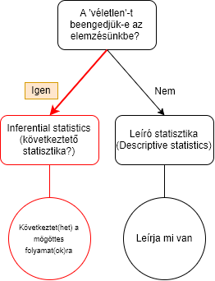
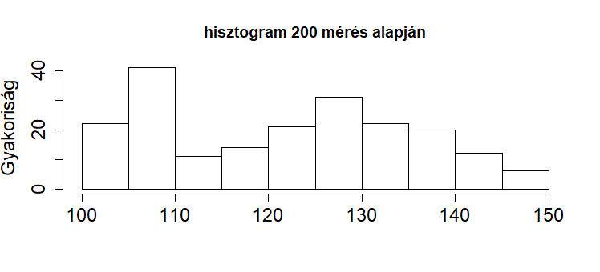
Leíró statisztikák
Amíg a véletlent nem vonjuk bele a vizsgálódásainkba, ún. leíró statisztikákat készítünk
Ezek mindig a mintánkra vonatloznak („vitán felül állnak” az eredményeink)
A mérési eredményeinket ábrázolhatjuk hisztogrammon
Ez az adatok kilistázása után a legrészletesebb ábrázolása az adatoknak
Leolvasható róla a mért értékek kísérleten alapuló (empírikus) eloszlása (nagyjából, ld. még későb…)

Slide 6
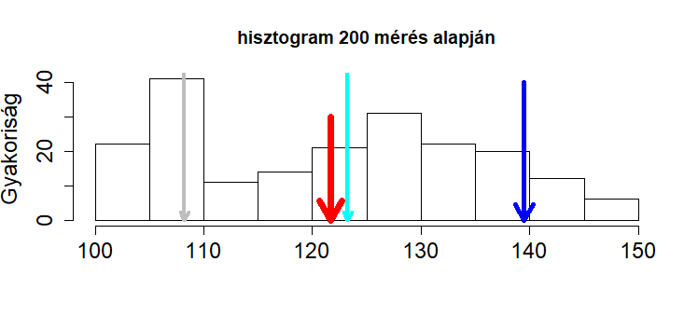
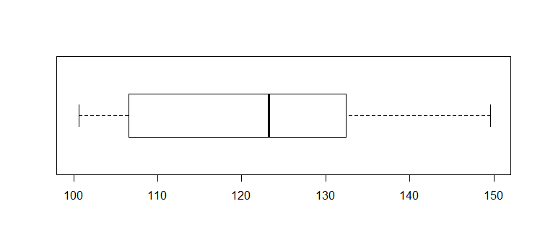
Fontosabb leíró statisztikák
Átlag – a változók összege/elemszám
Medián – sorba rendezett adatok közül a középső
Szórás – az eloszlás második momentumának a négízetgyöke (ld. később…)
Percentilisek (kvantilisek) – a minta ‚X’%-a kisebb az adott értéknél
Boxplot – gyakori ábrázolás, nincs egységes definíció, általában medián + IQR + 1.5 IQR
5-6-7 pontos jellemzések – gyakori, medián + kvartilisek kiírása
summary(ex.hist)
Min. 1st Qu. Median Mean 3rd Qu. Max. 100.7 106.7 123.3 121.7 132.4 149.6
Ezek általános módszerek, amennyiben ismert az eloszlás/problematika, a különböző mutatók jelentősége változhat!

Slide 7
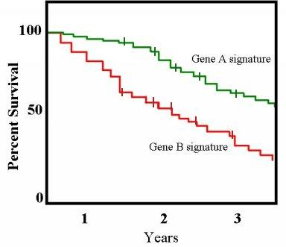
(H,A,Θ)
Abszolút/relatív mutatók
A kívánt mutatók meghatározása sokszor nem könnyű
Általában könnyű dolgunk van, ha a már bevett konvenciókat követjük
Az abszolút mutatókat meghatározni kínos dolog (put a line in the sand)
A relatív mutatók sokszor nehezen értelmezhetők
Egy ábra sokszor többet mond ezer szónál…
(forrás: Wikipedia, by Deanne Taylor)

Slide 8
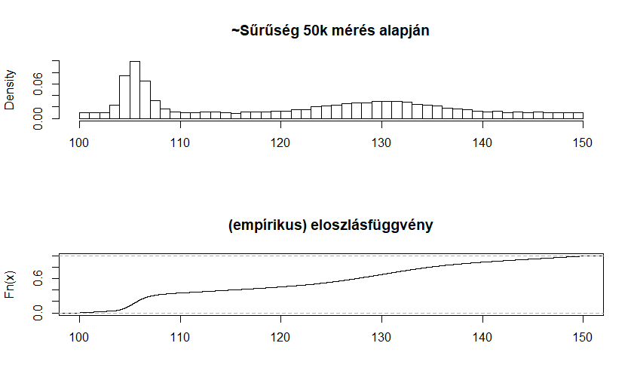
Eloszlás, sűrűség
Ugyanolyan módon, több mérést genrálva a hisztogram finomabb…
Tekintsük úgy, hogy ∞ elemű a mintám (tehát görbe lenne oszlopdiagram helyett) aminek a g.a.területe 1, és rajzoljuk fel ennek az integrálfüggvényét
Az első görbe a minta(?) ún. sűrűségfüggvénye (probability density function, pdf)
A második a minta(?) eloszlásfüggvénye (cumulative density function, cdf)
A hisztogrammal voltaképpen a sűrűségfüggvényt „udvaroltuk” korábban is, a kvantilisek (talán) szebben leolvashatók az elo.függvényről

Slide 9
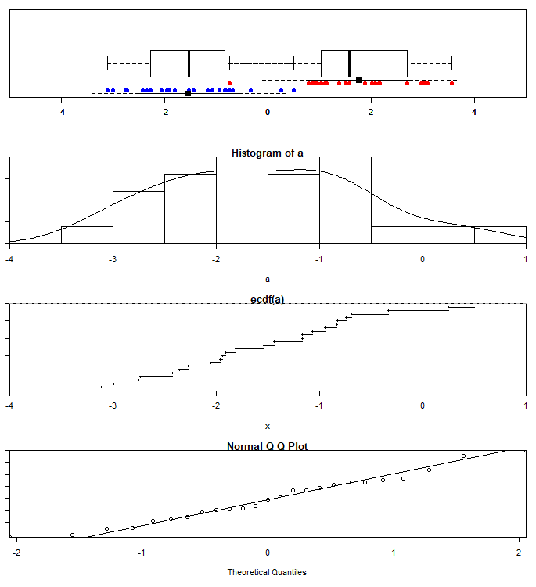
Eloszlás, sűrűség II.
Példa: Két, 20 fős minta, átlag-szórás-2*SD, boxplotokkal
A kék minta hisztogramja, számított sűrűségfüggvénye (simított hisztogram)
A kék minta empirikus eloszlásfüggvénye
A kék minta „normalitás vizsgálata” – QQ plot

Slide 10
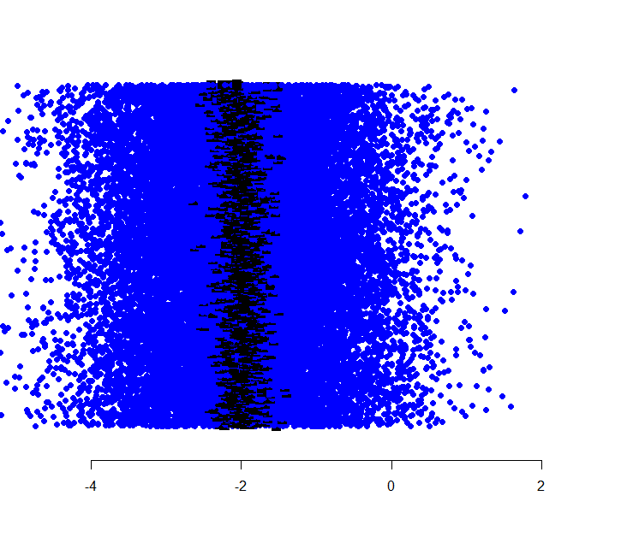
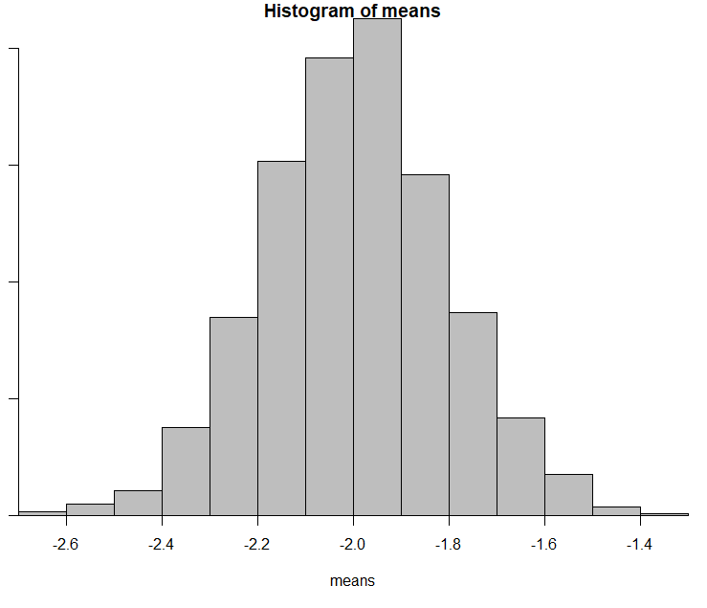

Normális eloszlás
Ismételjük meg a kék minta vételét (itt 1000x)!
Bár az egyedi értékek „zöme” -4;0 között helyezkedik el, az átlagaik jóval összetartóbbak.
Az átlagok (mindig!) ún. normális eloszláshoz tartanak
Ez a központi határeloszlás tétel (central limit theorem, CLT)
Ezen alapul a SEM (átlag szórása), ami a minta szórása/gyök(n) alakú.

Slide 11
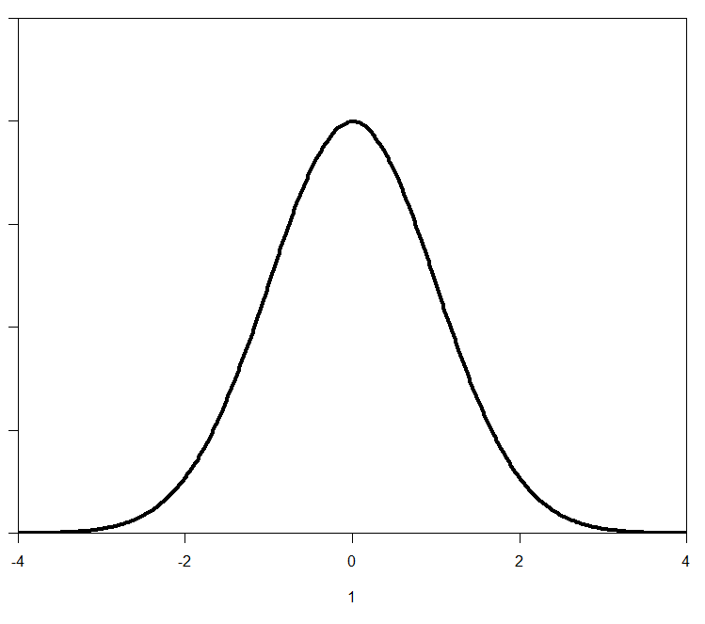
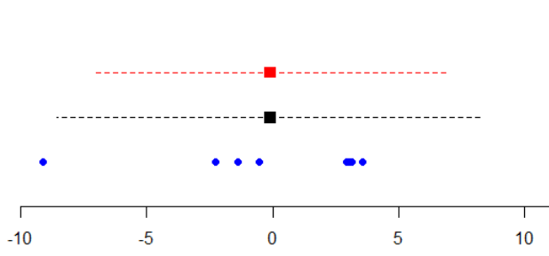
Normális eloszlás II.
Momentum | Centrális momentum | Jelentés (sárga)
E[X] | E[X-μ] | Átlag (populációra μ)
E[X²] | E[(X-μ)²] | Variancia
E[X³] | E[(X-μ)³] | Ferdeség (skewness)
E[X⁴] | E[(X-μ)⁴] | Kurtózis (csúcsosság)
… | …
A normális eloszlás „felüti a fejét” sok „közönséges” esetben is
Két paramétere van, az átlag, és a szórás (μ,σ)
Kvázi az első két momentuma határozza meg
Amikor becsléseket közlünk, nekünk is a becslést, illetve annak bizonytalanságát kell közöljük
Itt lehetnek még nehézségek…(ld. piros becslés)

Slide 12
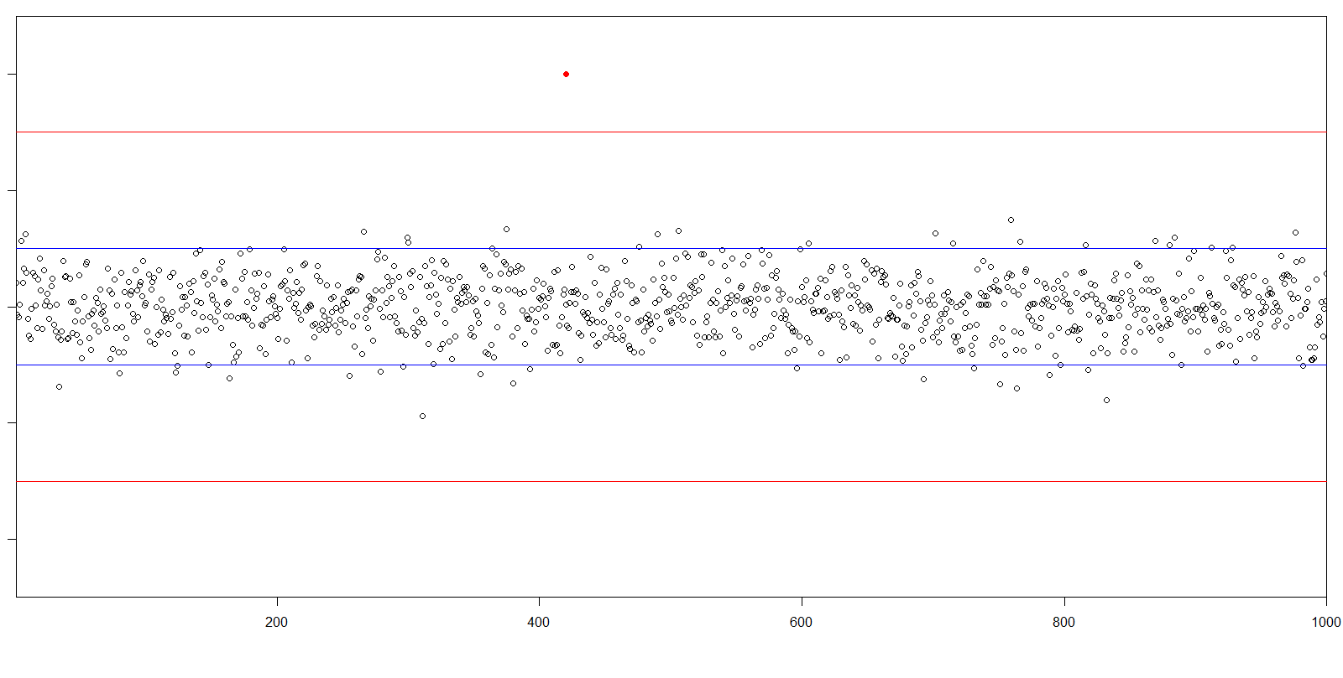
Minőség- biztosítási statisztika
(Pl. gyártunk valamit, és minden gyártottterméknél megmérjük a nyomást…)
Gyártás során ismerjük a folyamatot
Az eredmény tehát csak a véletlentől függ, ezért közelíthetjük norm. eloszlással
Ha ‚kiugró’ értéket észlelünk (selejtet gyártunk), azt észleljük, annak gyakoriságát tudjuk becsülni
Általában legalább 6xszórásnyi távolságokban szokták meghúzni a hatást (six sigma, USL,LSL)

Slide 13
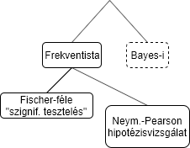
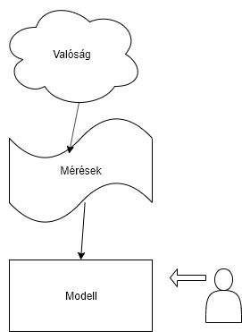
„You may think that the mind is real, and that is not wrong. But you think that it is really real. You exaggerate it.” ?Anonymus
(Valószínűségi) modellek
A valóságot különböző (annál egyszerűbb) modellekkel próbáljuk leírni
(Legalábbis) mivel ezek egyszerűbbek a valóságnál, azt nem fogják tudni tökéletesen leírni…
A modell hiányosságai miatt felüti a fejét a véletlen (hiba)
Ne felejtsük el, hogy:
A modelleink legtöbbször számos feltétel mellett lehetnek érvényesek
A következtetések levonása során a modellre támaszkodunk, nem a valóságra
A legtöbbször(?) a modellünket felfoghatjuk prediktív modellként (ha egy mérést adott körülmények között megismételnék, milyen eredményt kapnék?)

Slide 14
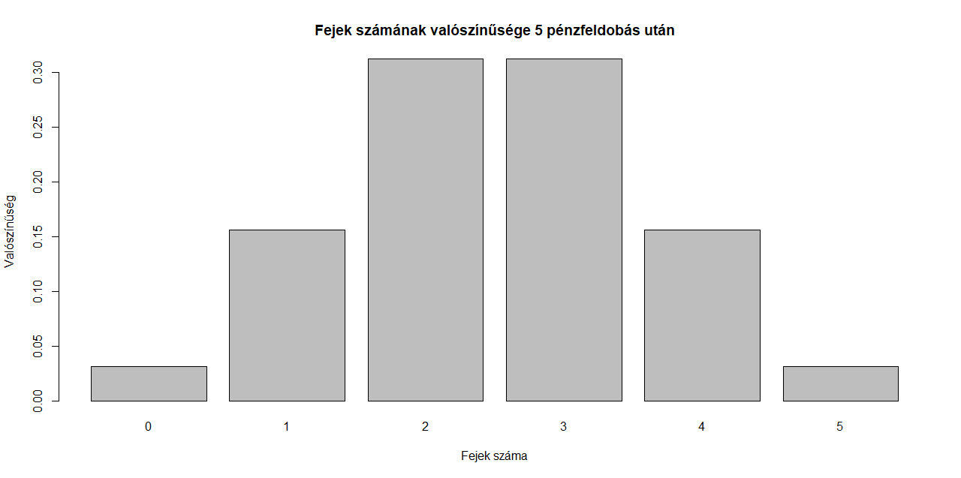
(H,A,P)
Példa - pénzfeldobás
Feldobok egy (fair) pénzérmét 5-ször. Mekkora valószínűséggel kapok 0-1-2-stb. fejet eredményként?
Valószínűségszámítási példa – minden pontosan ismert
Az alkalmazott modellnek (természetesen) vannak hiányosságai, pl.:
Függetlenek a pénzfeldobások?
Csak két kimenetel lehet (madár elviszi a pénzt)?
Az eredmények ún. binomiális eloszlást követnek, amiről gyakorlatilag már mindent tudunk
A kapott fejek száma függ a véletlentől, ezért ez egy valószínűségi változó (X)
Sokat tudunk róla, mert pontosan ismert az eloszlása (sűrűsége) (a modell alapján)
Várható érték E(X) = 2,5
Variancia Var(X) = 5/4 stb…

Slide 15
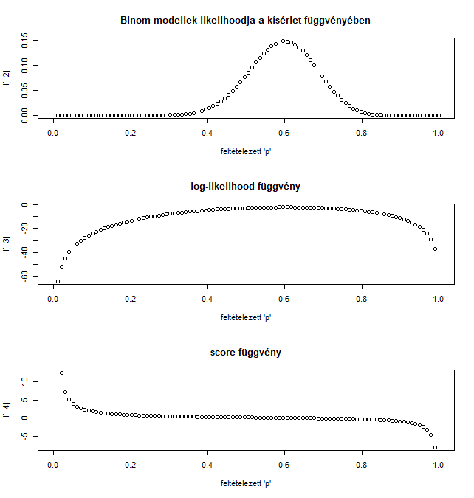
(H,A,Θ)
Példa – pénzfeldobás II.
Feldobtam egy pénzérmét 30-szor. Mekkora lehet a „P” (fej dobásának) valószínűsége? (18 ‚fej’-et kaptunk)
Szerepet kap a véletlen, és az eloszlása ugyanaz, mint korábban
Hasonlítsuk össze a szóba jövő modelleket sűrűségfv.-ek alapján (likelihood fv.)
A gyakorlatban ezt logaritmálni szokták, illetve differenciálják is
Ez a maximum likelihood módszere (ML)
A likelihood nem áll összefüggésben a modell „igazságával”!!

Slide 16
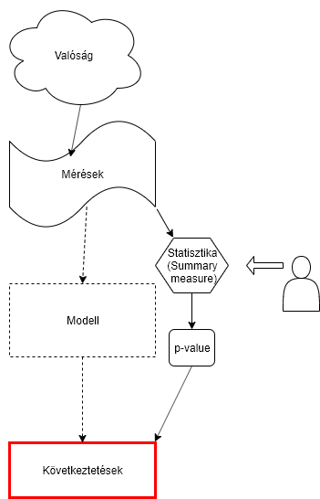
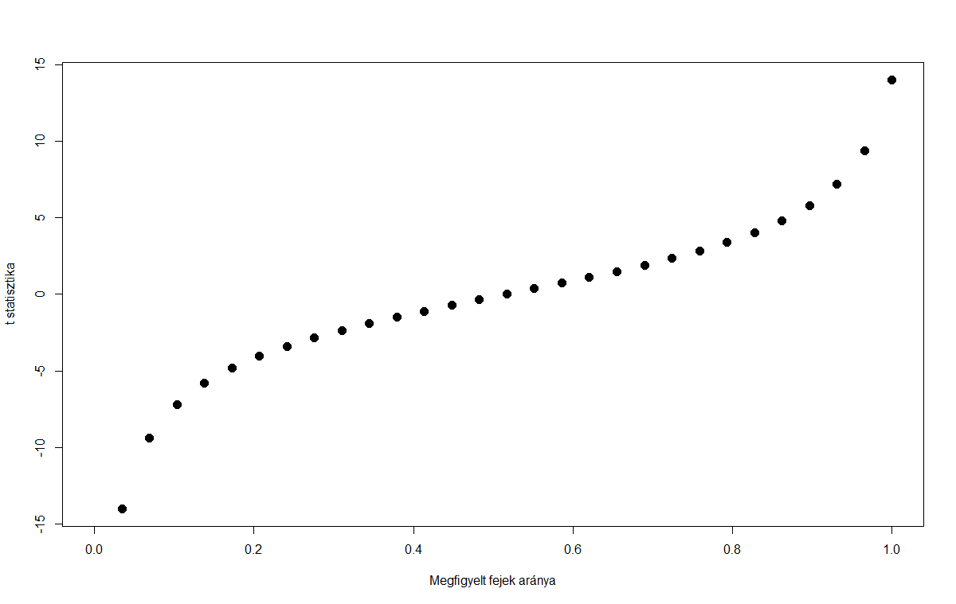
(H,A,Θ)
„Statisztika” (Summary measure)
A megfigyeléseinket transzformáljuk (ált. egy értéket csinálunk belőlük)
Ez a „summary measure” (lehetőség szerint) tartalmazza a modellünk paramétereinek megiseréséhez szükséges legtöbb információt (elégséges statisztika)
Ez lehet közvetlenül az ún. p-érték is, vagy ebből számolhatunk p-értéket (pl. itt: t-statisztikából lehet p-értéket számolni, csak itt ez nem megfelelő)

Slide 17
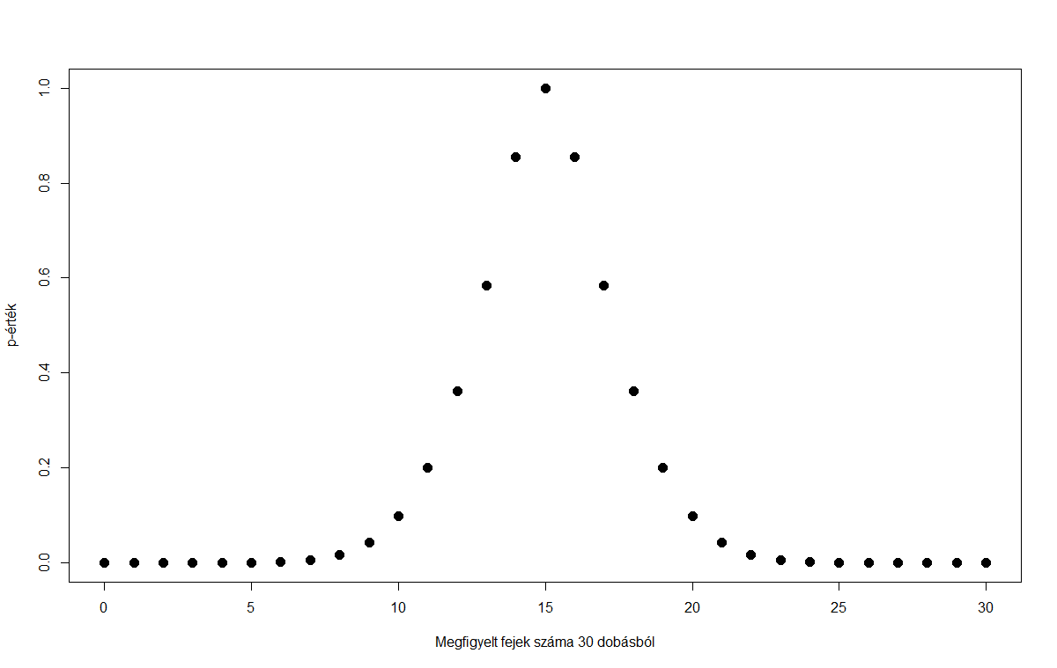
(H,A,Θ)
p-érték
binom.test(18,30,p=0.5)
Exact binomial test
data: 18 and 30
number of successes = 18,
number of trials = 30, p-value = 0.3616
Ötlet 1: számoljuk ki, mekkora az esélye, hogy a megfigyeltekhez képest extrémebb (vagy ugyanolyan) eredményt kapunk (adott feltételek mellett, pl. ‚fair’ pénzérme, 18/30 fej)!
Ötlet 2: számoljuk ki, mekkora p-értékeket kapunk az összes szóba jöhető esetben (31 eset)!

Slide 18
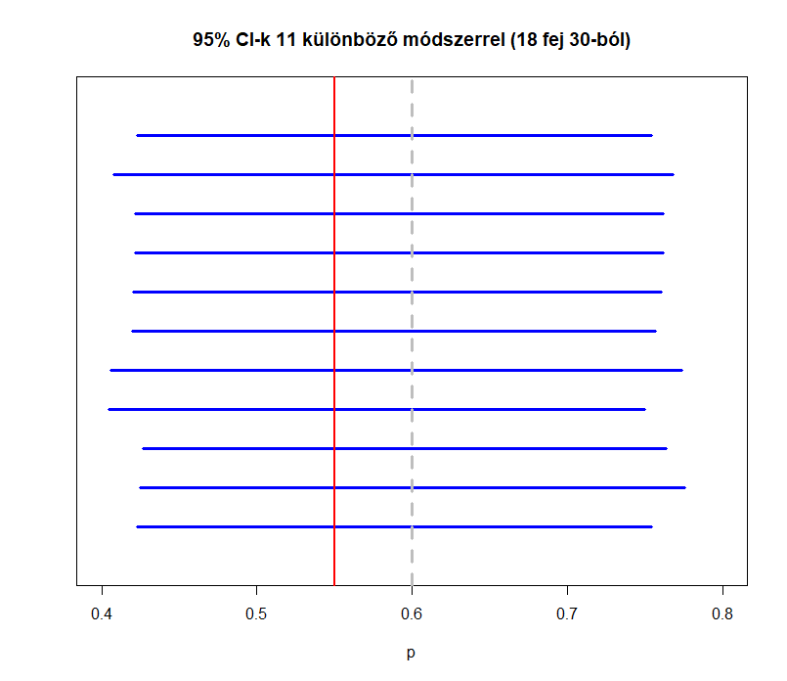
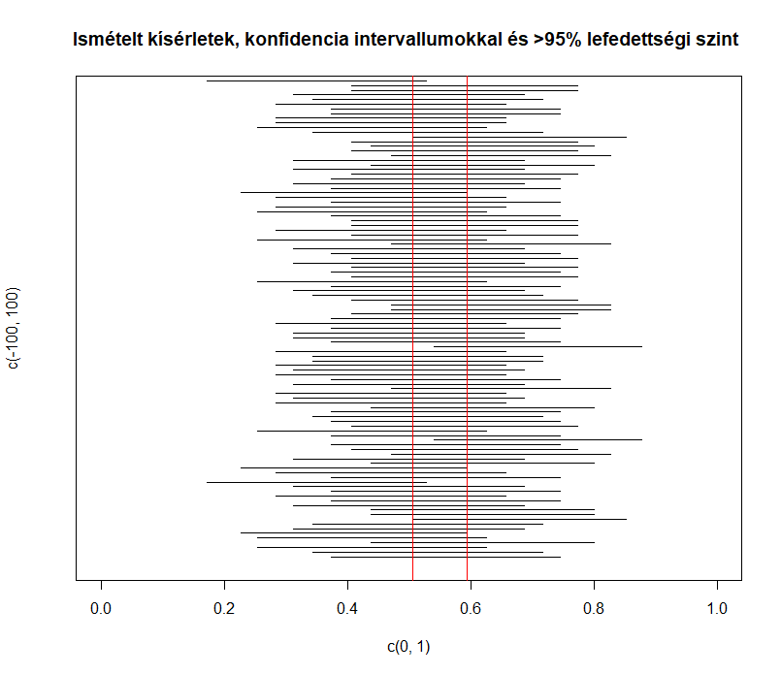
(H,A,Θ)
Konfidencia intervallum(ok)
Példa több féle 95% CI-ra egy adott kísérletnél
(18 fej 30 feldobásból)
A megfigyelt 18/30 sikerarányhoz szerkesszünk konfidencia intervallumot (CI)
A CI jelentése, hogy sokszor megismételve a kísérletet, a kapott CI-k „körülölelik” az „igazi” paramétert (és mást nem!)
A szerkesztés módja modell- (és probléma) specifikus
itt pl. 18/36 „feltételezett igazi” fejdobási gyakoriság esetén milyen potenciális eredmények esetén lenne a p-érték 2,5-97,5% között
Példa egy kísérlet sok ismétlésekor kapott CI-kre

Slide 19
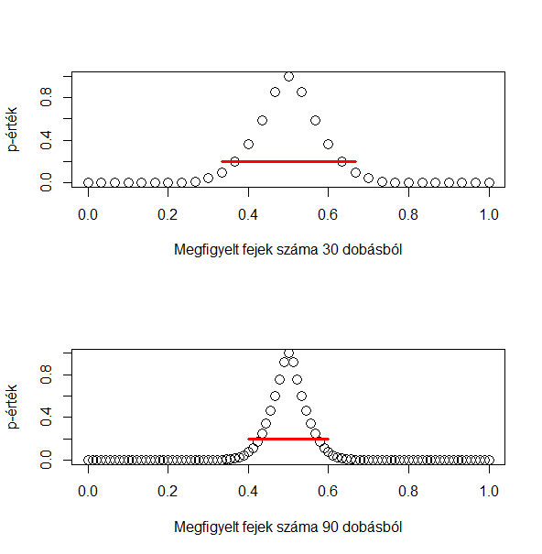
(H,A,Θ)
Hipotézis-vizsgálat(ok)
Jelenleg a frekventista világban mozgunk – létezik a „valóságban” egy „igazi” paraméter, amit becsülgetünk
Fischer:
Válasszunk statisztikát
Nézzük meg, milyen értékek lennének extrémek a H0 mellett
Ha ilyenek a megfigyelések, vessük el a nullhip.-t
Neyman-Pearson:
Válasszunk statisztikát
Állítsuk fel a H0-t, és az alternatív hipotézist
Válasszunk ki egy határértéket a statisztikából – megadható, hogy mekkora lesz az esélye a jó/rossz döntéseknek (Power)
(Ezek ismeretében először nézzük meg, mekkora különbséget szeretnénk/tudunk kimutatni)

Slide 20
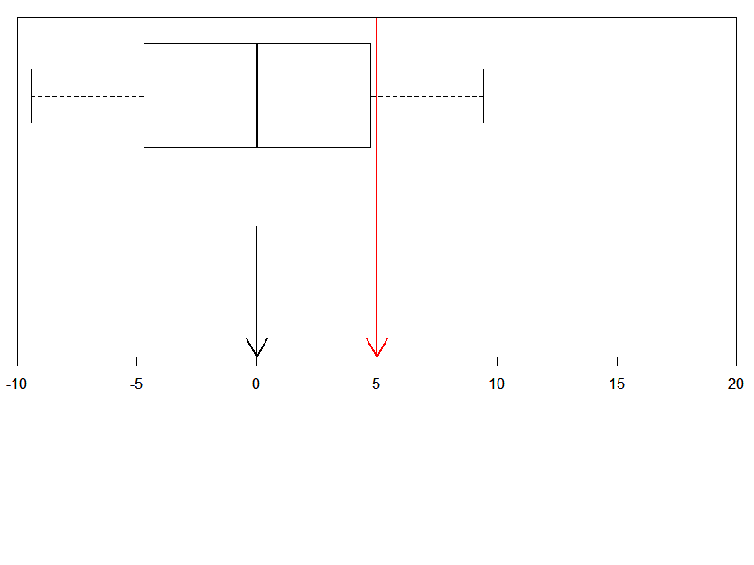
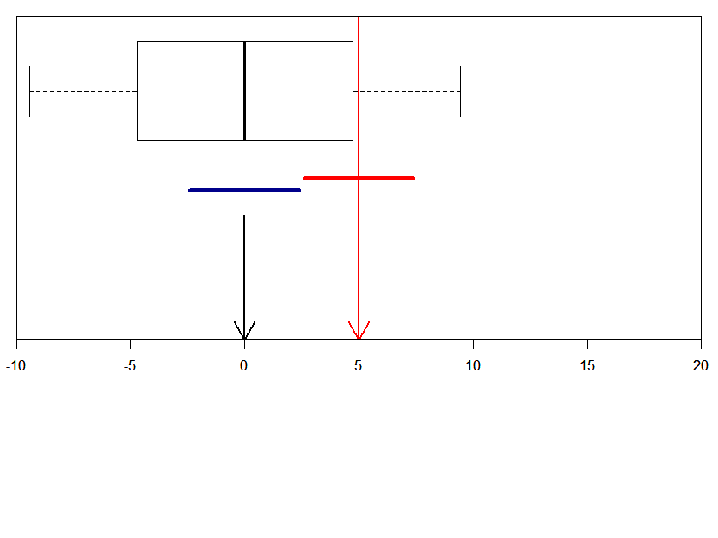
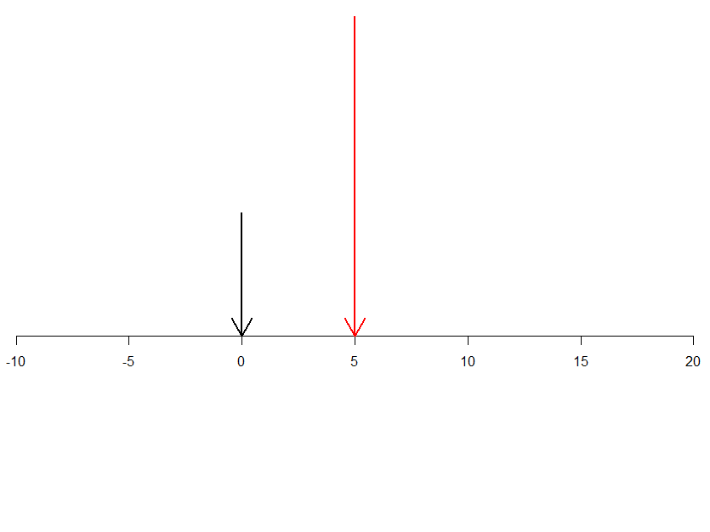
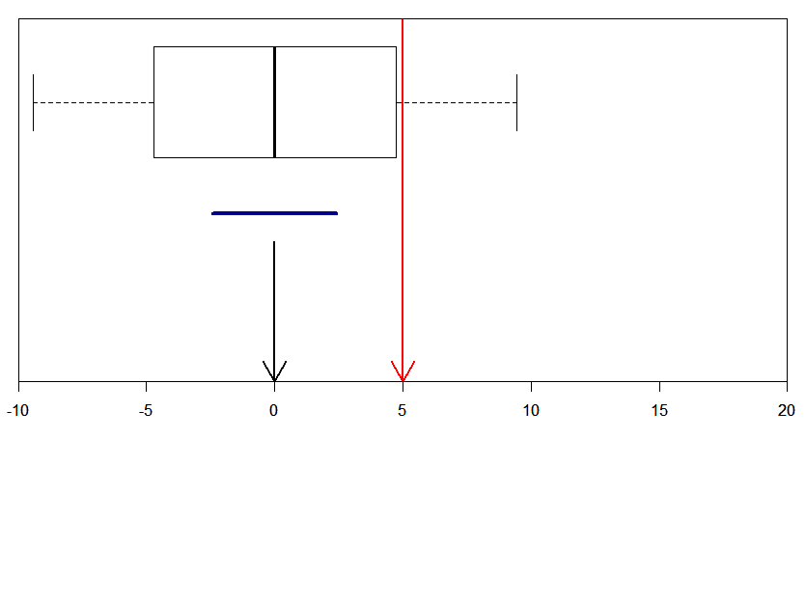
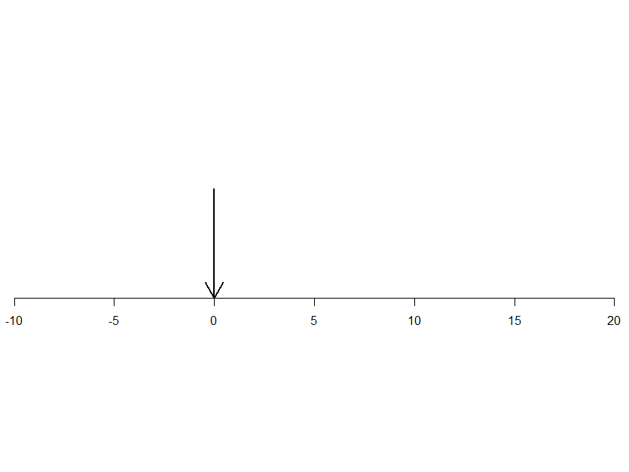
(H,A,Θ)
Erő számítása
Feladat: norm.eloszlású változó különbsége (Verum vs. Placebo)
H0: nincs különbség, avagy Treatment effect = 0
Statisztika választása: t-teszt
(nb. ezekre van zárt alak is, noncentral t-eloszlásra szokás megadni)
Paraméterek lefektetése:
Szignifikancia szint (α=5%, 2 oldali)
Minimális „érdekes” különbség
Power (80-90%; hány %-ban mutasson ki meglévő „m.é.k.”-et)
Változó eloszlásának paraméterei (szórás)
Átlag szórása n=34 alapján…
(csavar!!) observed power ~82% (szimulált…)
Pl. n=28 esetén ~75% lenne
n=43 esetén a power >90%... Tehát n=43/KAR kell a vizsgálathoz

Slide 21
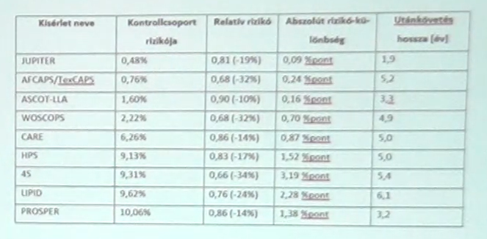
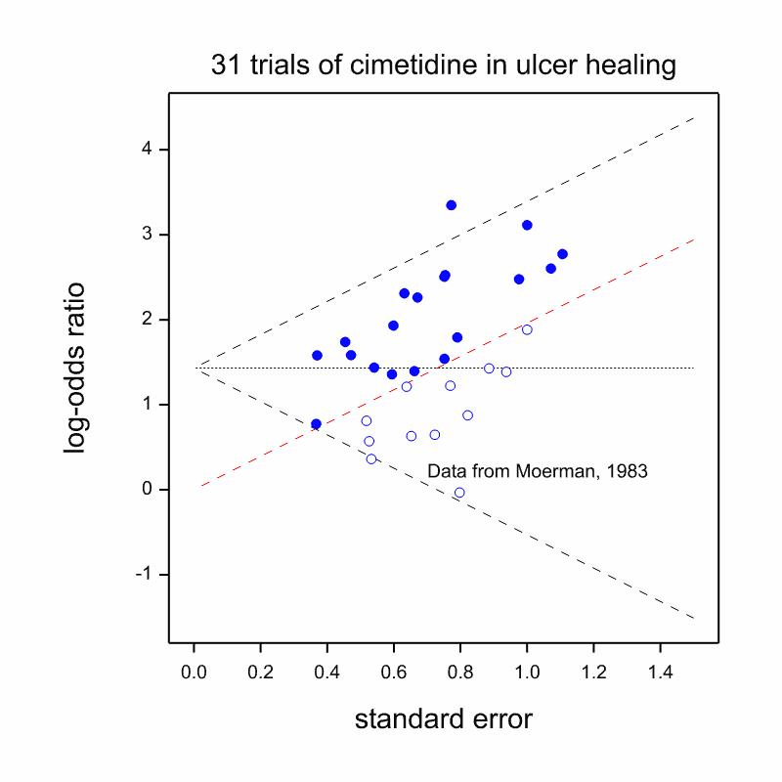
Erő számítása
Nb. gyakorlati megfigyelés, hogy (aaditív skálán!) egy adott kezelés hatása állandó, és független a populációtól
A gyakorlatban a variabilitás előzetes becslését a kórképpel kapcsolatos varianciák alapján becsüljük
(Példák: Ferenci Tamás & Stephen Senn anyagai alapján)

Slide 22
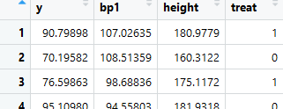
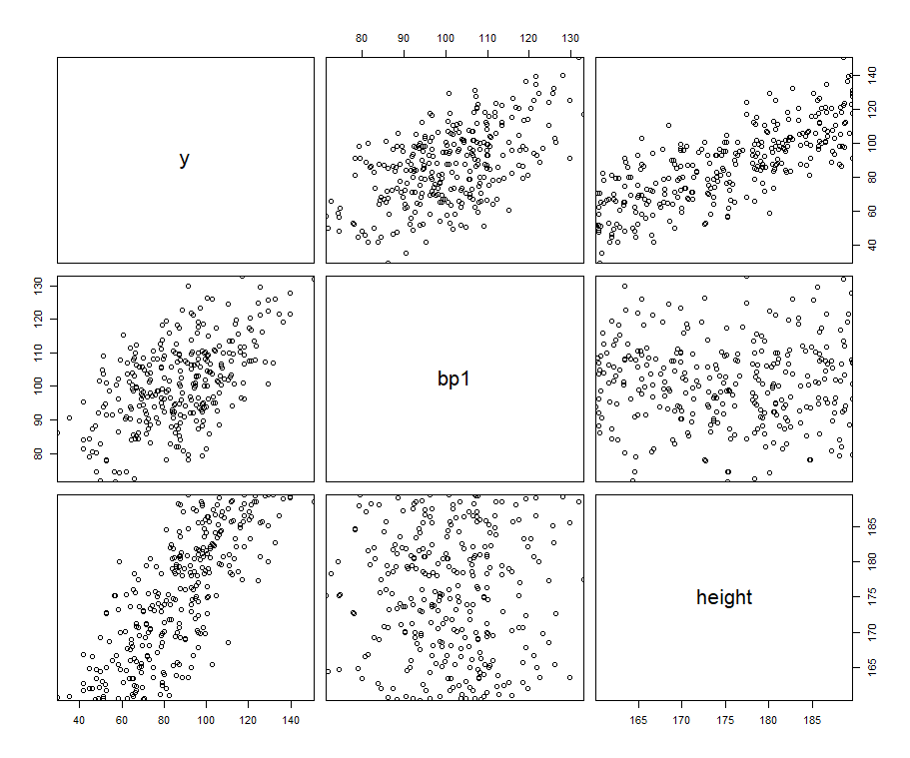
Péda – vérnyomáscsökkenés I.
300 egyeden figyeltük meg a diasztolés vérnyomást placebo/verum kezelés előtt/után.
Mértük még az egyedek magasságát (példa kovariánsra)
(Fiktív példa, elnézést a tizedesekért…)

Slide 23
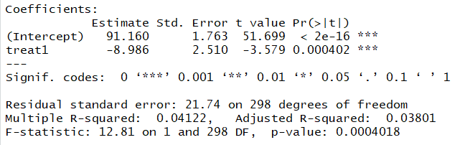
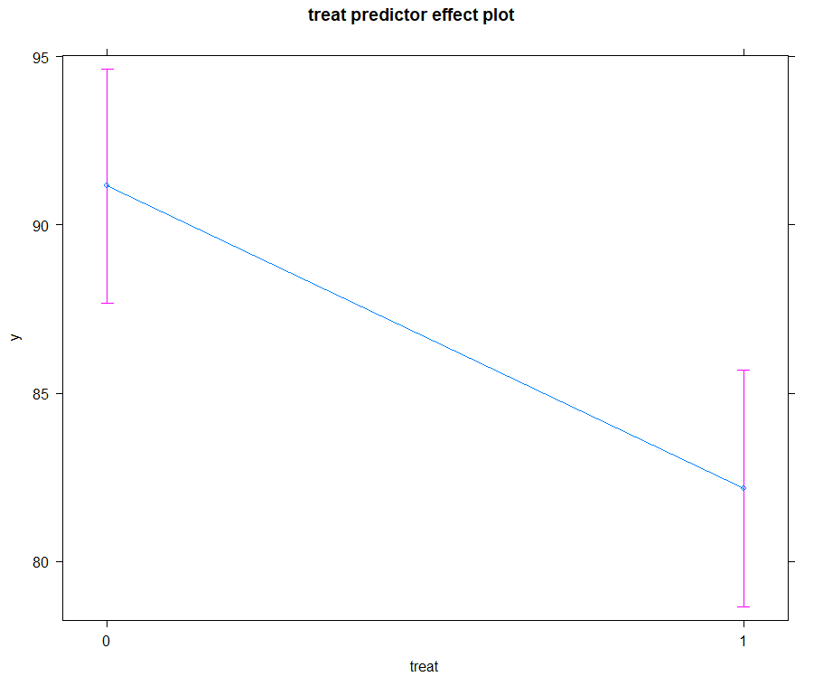
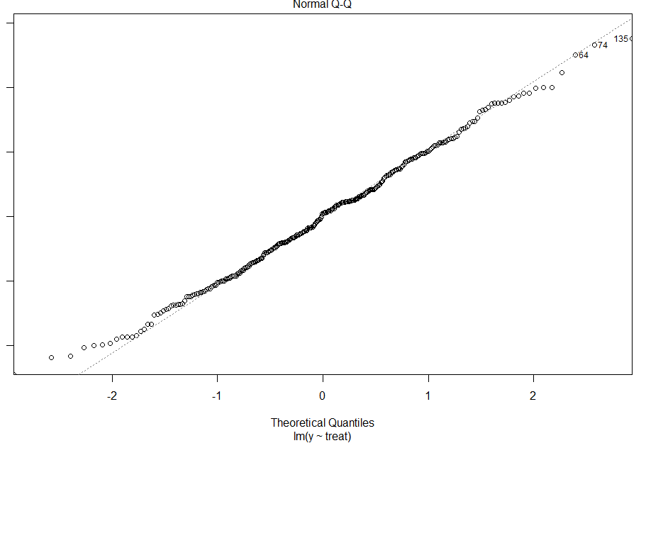
Péda – vérnyomáscsökkenés II.
Y_{i} = ß0 + ß1*treat_{i} + hiba(ε)
Illesszünk lineáris modellt (minden hatás lineáris lehet, itt közepesen értelmes mivel csak két féle treatment lehet…)
Kijön, hogy a kezelés hatása ~9Hgmm
A hatás szignifikanciáját is lehet tesztelni (nem feltétlenül pont a dián látható módszerrel)
A modellünket jokféleképpen diagnosztizáljuk az illesztés után

Slide 24
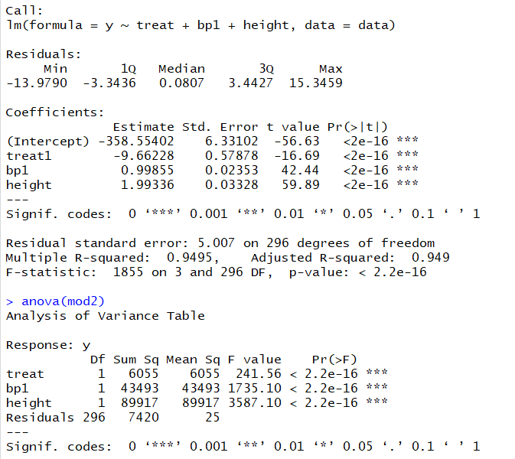
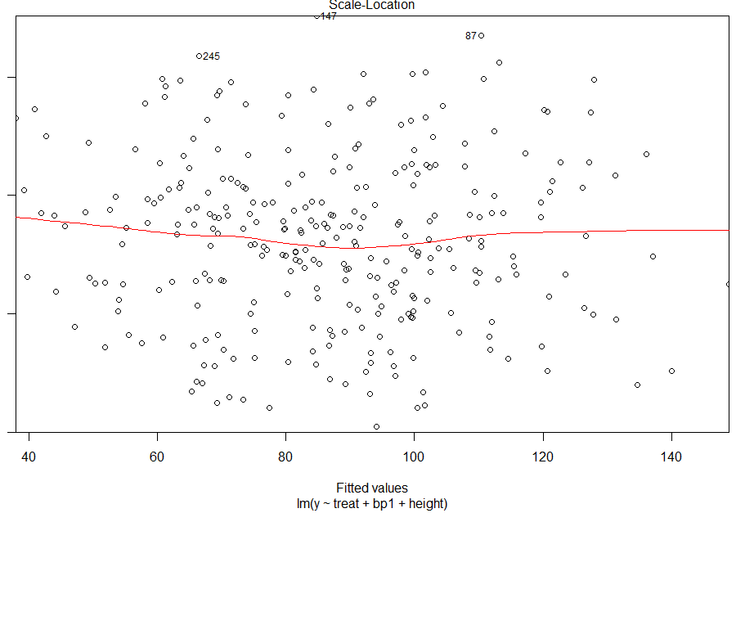
Y_{i} = ß0 + ß1*treat_{i} + ß2*bp1_{i} + ß3*height_{i} + hiba(ε)
Péda – vérnyomáscsökkenés III.
Használjunk ki minden mérést!
Illesszünk egy modellt, ami figyelembe veszi a
Kiinduló vnyom.
Magasság-ot is!
Értelmezés: 90 bp1 + 170 height + 1*treatment esetén: ~-360-10+90+320=60 végső vérnyom.-ot jósol a modell
Lent látható az egyes prediktorok (korrekt) szignifikancia tesztje

Slide 25
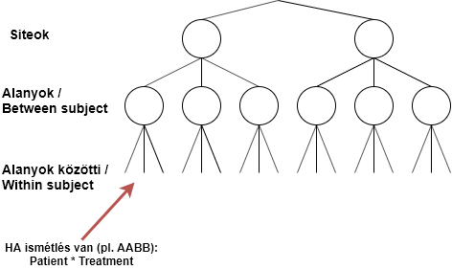

RCT – véletlen bevitele a kísérletbe
A klinikai vizsgálatok nem random mintavétellel történnek
Véletlent viszünk be a kísérletbe, hogy a hatás ne függjön egyéb, nem kontrollált változóktól
A kísérletek során szinte mindig (negatív) kontrollt is alkalmazunk
A megfigyelt variabilitás az adott szinten megfigyelt variabilitások összege
(Ábra Stephen Senn alapján)
Obs.var. = var(treatment) + var(within sub.) + var(between sub.) + var(site)…
Ebből következik, hogy a becslésünk nem lehet teljesen pontos, még n -> ∞ esetén sem!
+: létezik még rétegzés…. Pl. a csoportokban rögzítjük a ffi/nők arányát
Nb. a kovariánsokat a kísérlet kezdetekor specifikálni kell

Slide 26
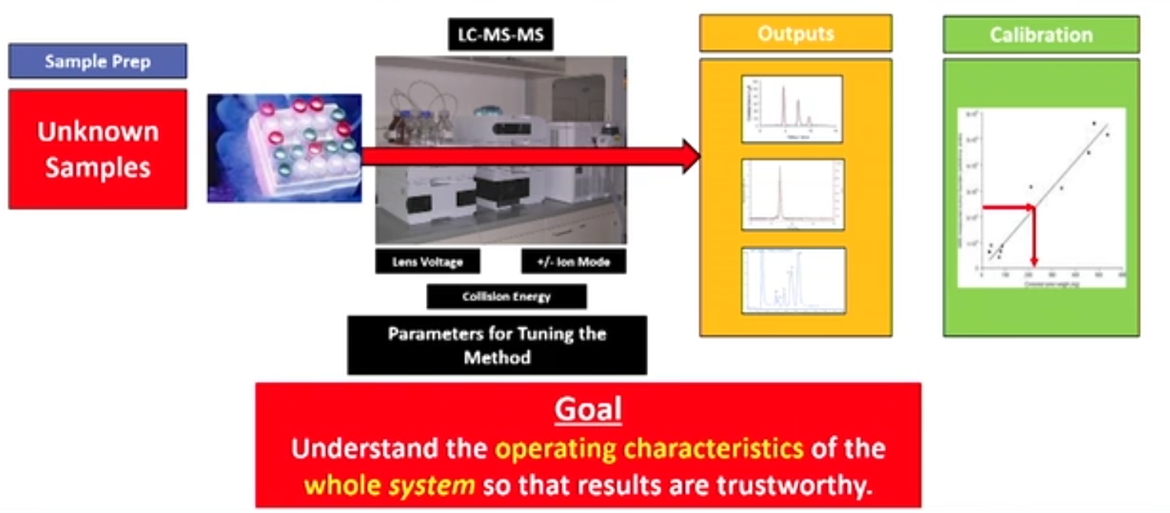
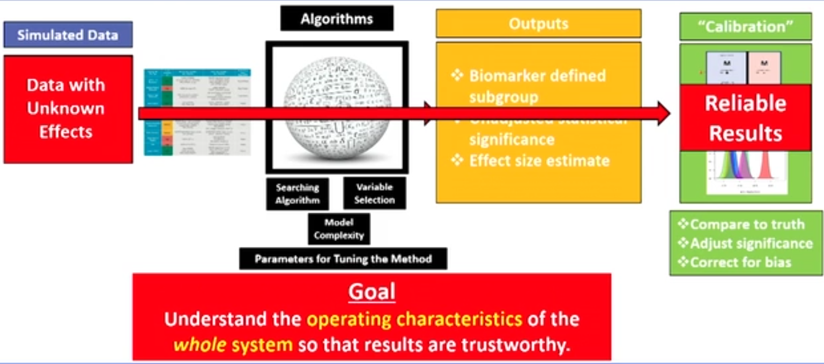
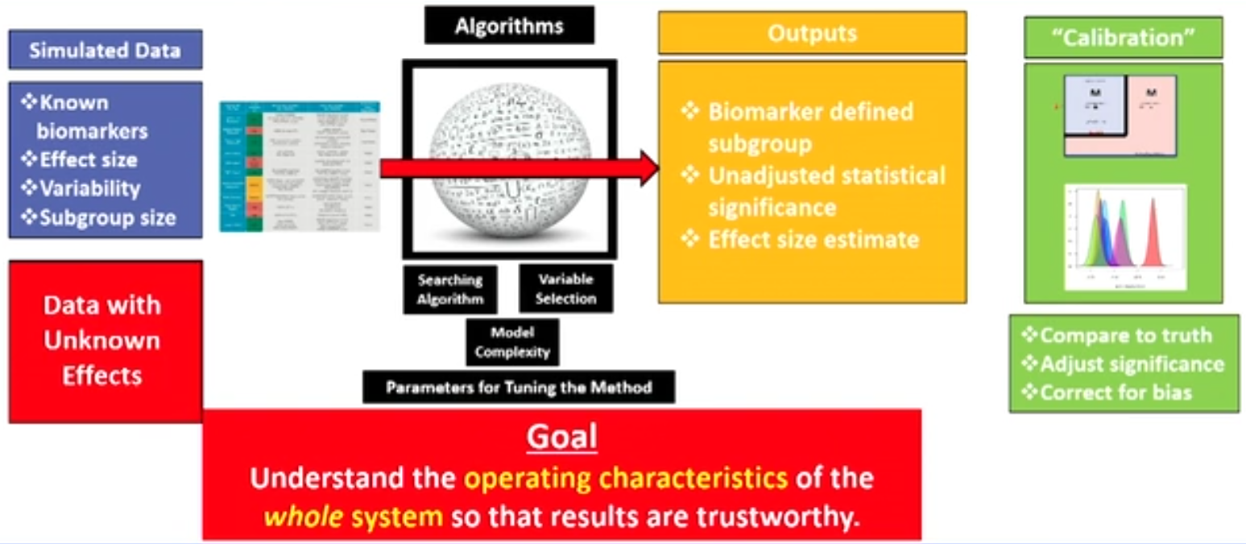
További feladatok, Problémák….
Idősorokról nem beszéltem….
Fixed/random effects (mixed) modellekről nem beszéltem…
Túléléselemzésről nem beszéltem…
A biostatisztikus szerepéről csak ezen a dián esik szó…
Semmiről nem beszéltem mélyebben…
(Az ábrák Stephen J. Ruberg 2018 alapján, a szerző implicit engedélyével)
https://database.ich.org/sites/default/files/E9_Guideline.pdf
https://database.ich.org/sites/default/files/E9-R1_EWG_Draft_Guideline.pdf
https://www.ema.europa.eu/en/documents/scientific-guideline/guideline-adjustment-baseline-covariates-clinical-trials_en.pdf
https://www.fda.gov/media/123801/download

